Slide 1
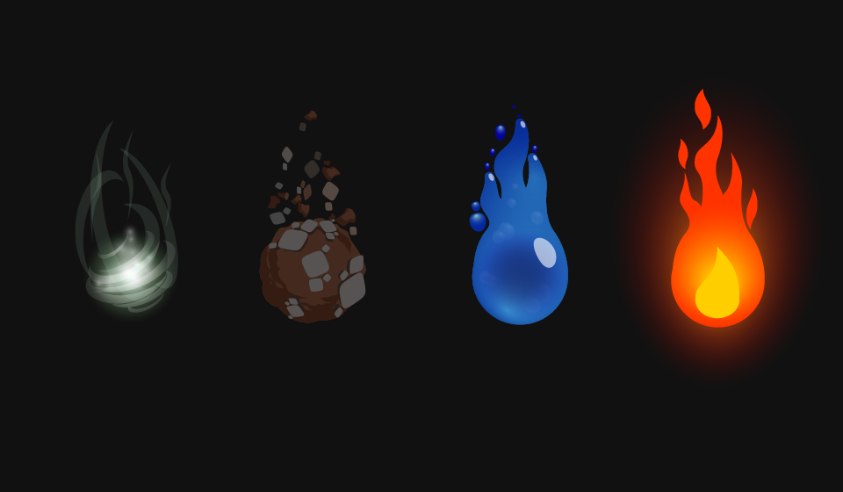

Elemental Spheres

Slide 2
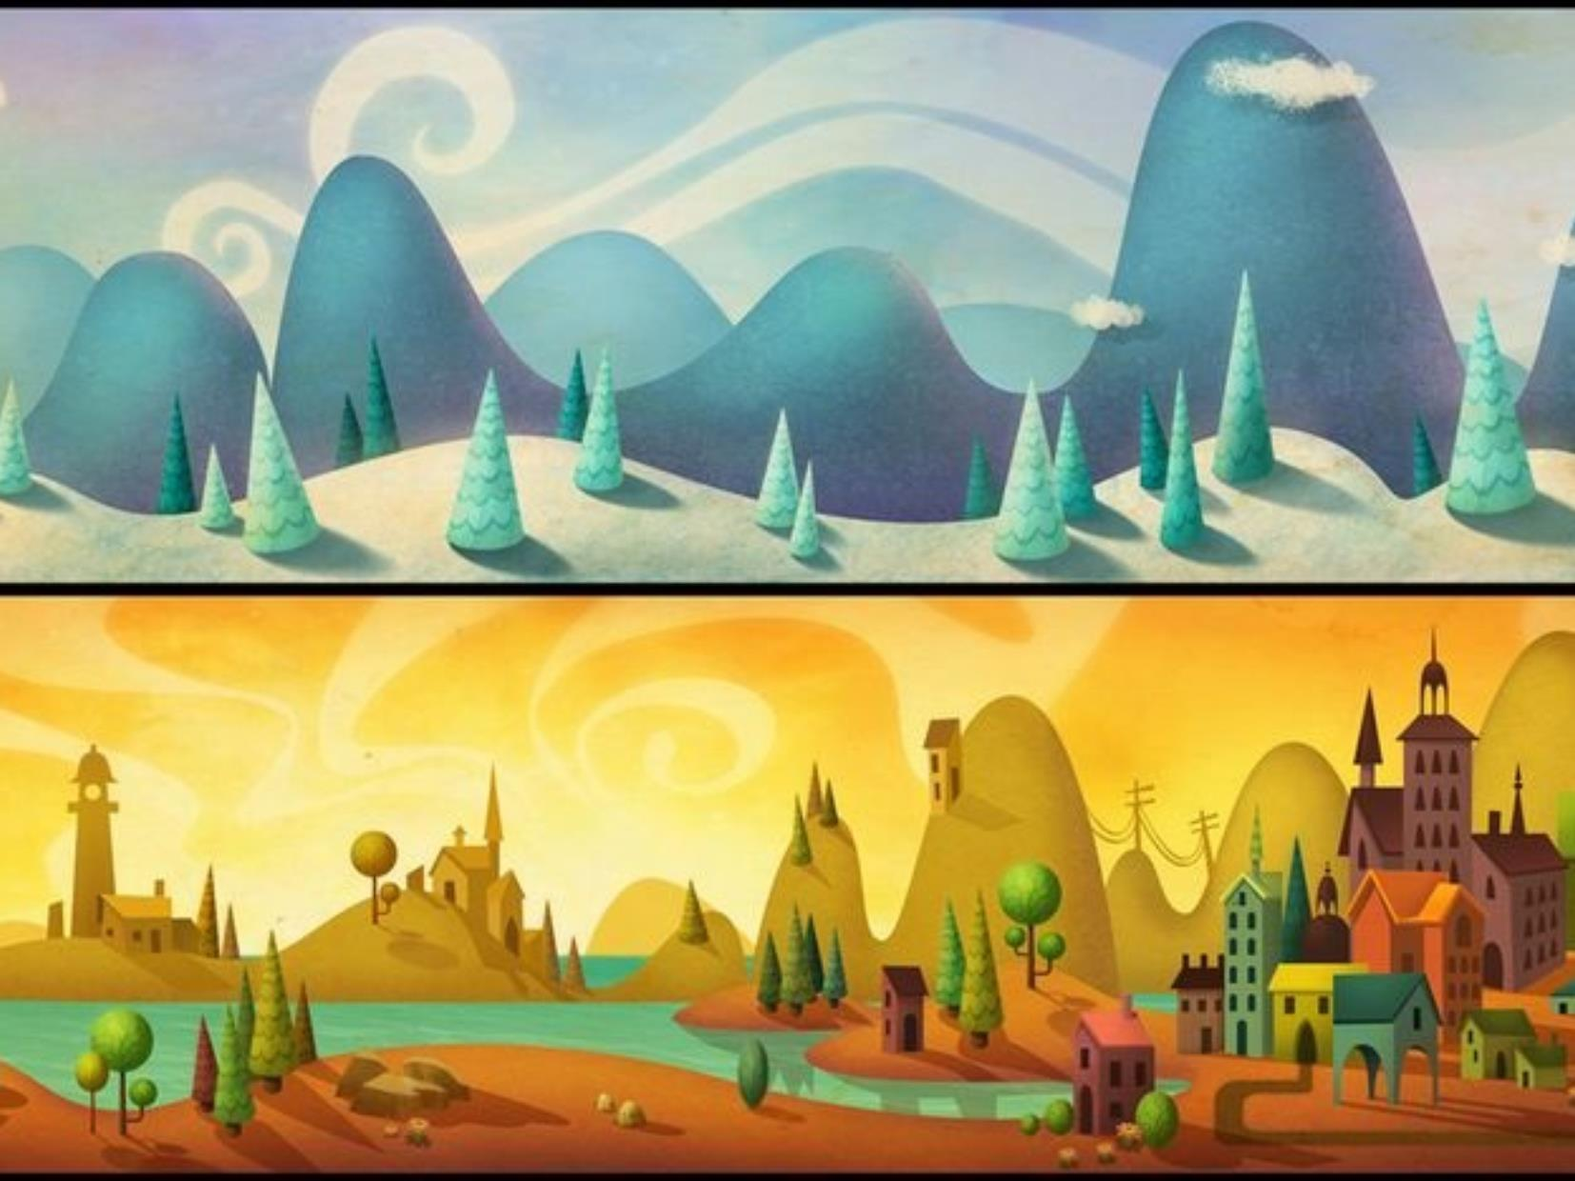
Introdução
O jogo foi criado com o intuito de instruir sobre alguns elementos que compõem a natureza do nosso planeta, além de desenvolver a capacidade de raciocínio lógico e estratégico.

Slide 3
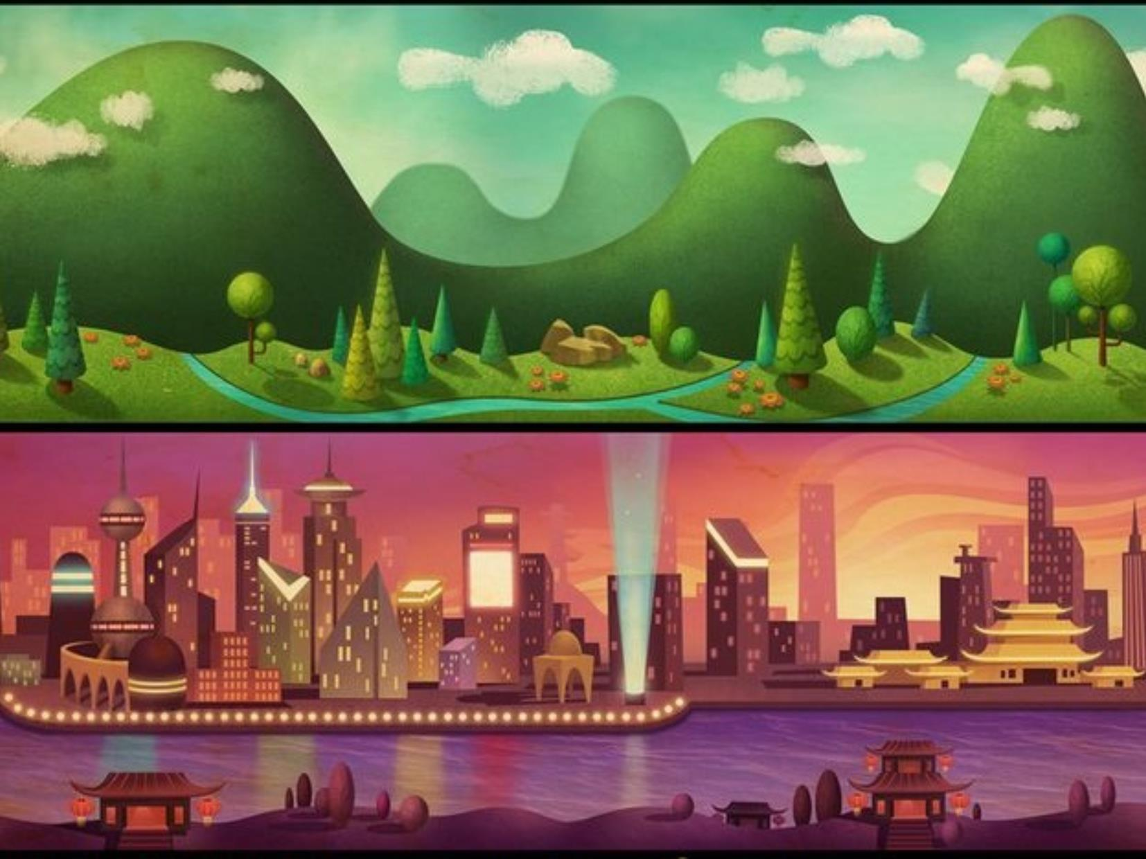
Sinopse
Em um mundo distante onde as formas de vida são forças elementais, uma guerra é travada entre esses elementos para exigir seu lugar no mundo. Ajude-os nesta batalha, mostrando qual o elemento mais poderoso.

Slide 4
Historia
Em um mundo distante, reinos de seres elementares que estão em guerra à milhares de anos disputando o domínio do planeta em que vivem. Com o surgimento de novos seres elementares, os recursos ficaram escassos, agravando a crise de sobrevivência no planeta. Para dar um fim a esse caos, quatros elementos primordiais se dispõem nesta batalha, lutando para trazer a ordem e a paz de volta ao seu mundo.

Slide 5
Personagens
Seres Elementares;
- Seres de fogo: São seres do Reino Vulcano, seus corpos são formados por fogo que variam de forma e tamanho, sendo o Ignis o principal representante desse reino.
- Seres de minérios: São seres do Reino Petram, seus corpos são compostos rochosos que variam de forma, tamanho e minerais, sendo o Rubi o principal representante desse reino.

Slide 6
- Seres de agua: São seres do Reino Pluvia, seus corpos são formados por líquidos que variam de forma e tamanho, sendo a Clear sua principal representante.
- Seres de Ar: São seres do Reino Caelum, seus corpos são formas gasosas que variam de tamanho e forma, sendo a Lux a principal representante desse reino.
Seres de mistura:
Fogo + Pedra = Lava
Água + Pedra = Lama
Ar + Agua = Gelo
Fogo + Ar = Cinzas
Pedra + Ar = Areia
Água + Fogo = Vapor.

Slide 7
Cenário
O cenário será baseado nos quatro reinos elementares, sendo que cada um dos personagens terá vantagens e desvantagens de acordo com o seu elemento.

Slide 8
Objetivo
Desenvolver a capacidade de usar raciocínio lógico e estratégico para trazer paz entre os reinos em guerra.

Slide 9
Regras e Instruções:
- Ao apertar play, poderá escolher o personagem que irá utilizar;
- O jogador deverá escolher um elemento básico para iniciar a história do jogo;

Slide 10
- De acordo com o personagem, o jogador iniciará em um campo de batalha, no qual segue o ciclo horário de fogo, terra, água e ar;
- A cada 4 batalhas de conquista de território será necessário vencer um elemento misto para abrir um novo campo de batalha.
- Cada elemento comecará no nível 5, podendo usar seus 3 ataques básicos;

Slide 11
- Quando o personagem avança de nível, aumenta seus status de ataque, defesa, velocidade, stamina e vida.
- As batalhas de arena deverão ser de acordo com o nível do jogador e número de vitórias/derrotas no ranking do jogo;
- Na arena poderá ser de single ou multi player, podendo jogar até 4 jogadores ao mesmo tempo, podendo ser individual ou duplas, além de ser possível combinar elementos de ataque;
- Quando o jogador perde a batalha, ele ganha 10% da experiência que ganharia na vitória;

Slide 12
Controles
Teclado do computador
Ou Mouse. Teclas de movimento:
W: pular
A: Esquerda
D: Direita S: Abaixar
J: ataque 1
K: ataque 2 L: ataque 3

Slide 13
Dificuldades
- Cada personagem terá 3 (três) tipos de ataques no qual cada um terá um tempo diferente para recarregar;

Slide 14
Configurações
- Todos os personagens básicos terão inicialmente 20 de vida, 5 de ataque (dano do poder) , 5 de defesa (reduzir dano causado), 4 de velocidade (desviar e atacar mais rapidamente) e 50 de stamina (para usar os ataques elementares)

Slide 15
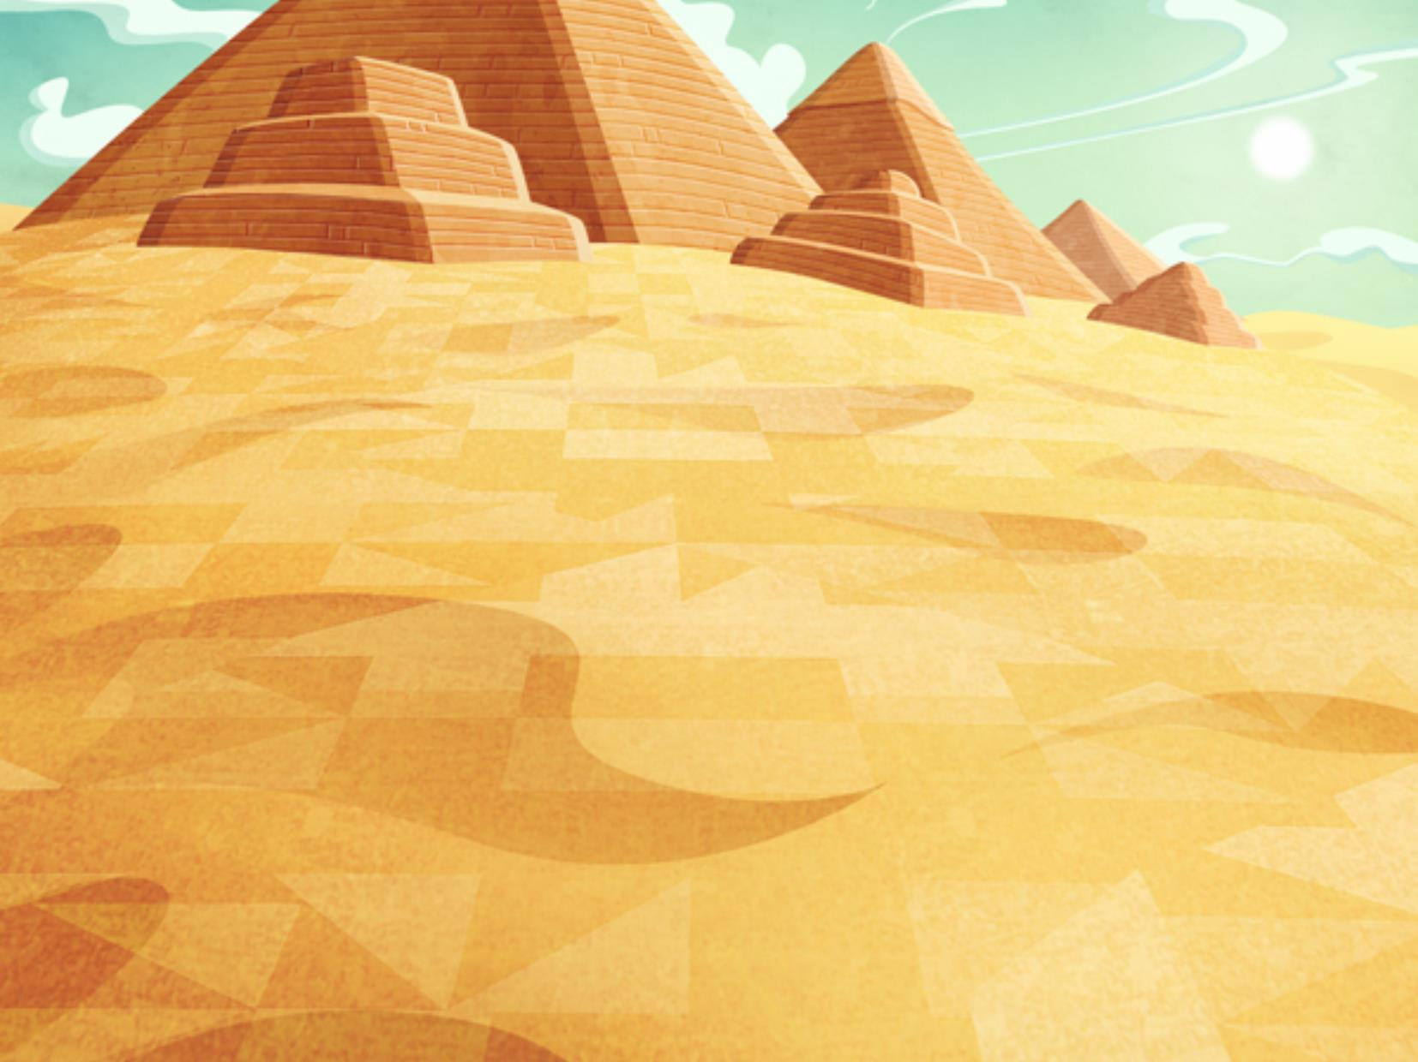
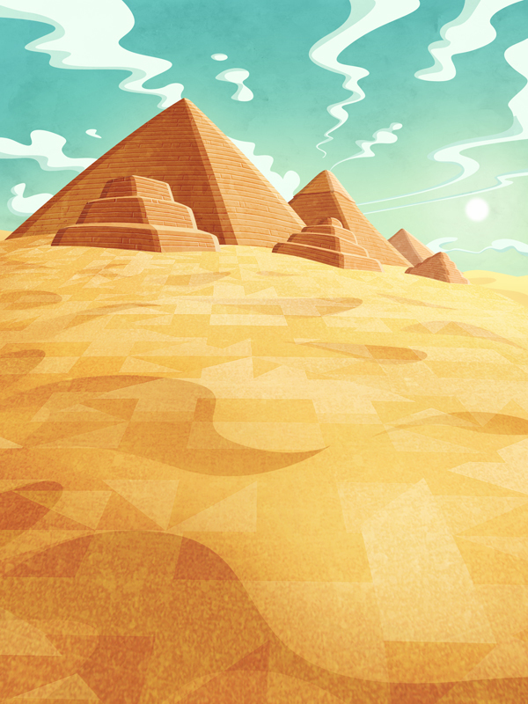
Henrique Hoffmann de Oliveira Matheus Henrique Pottmaier Barros
Alunos:

